Slide 1
Klimaatrobuuste effectvoorspelling voor natuur: het lonkend perspectief Remco van Ek, Flip Witte, Janet Mol, Wim de Vries, Wieger Wamelink, Wim van der Linden, Han Runhaar, Ruud Bartholomeus, Gijsbert Cirkel, Yuki Fujita

Slide 2
Inhoud
Ons droombeeld…
Waarom modellen/tools?
Voorstel voor samenwerking
Voorbeeld: Gui PROBE2

Slide 3
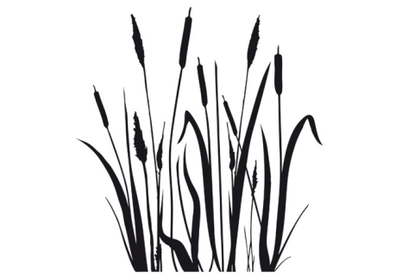
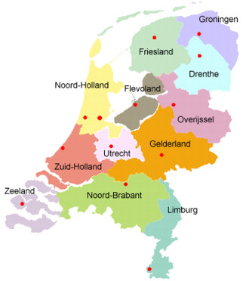
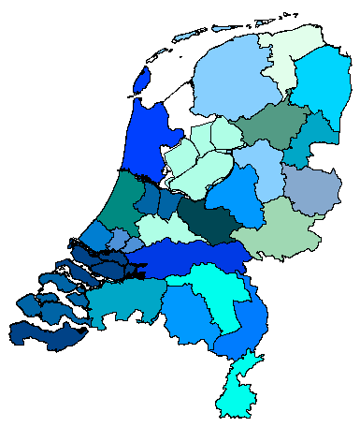
1. Ons droombeeld…
Gebruikers
nationaal
regionaal
Desktop
ecologie
Veld
ecologie
provincies
waterschappen
lokaal
Onderzoek

Slide 4
1. Ons droombeeld…
Gebruikers
Focus op één breed toepasbaar en beschikbaar instrumentarium
nationaal
regionaal
Desktop
ecologie
Veld
ecologie
provincies
waterschappen
lokaal
Onderzoek

Slide 5
1. Ons droombeeld…
Gebruikers
Eenvoudig toepasbaar op verschillende schalen
nationaal
regionaal
Desktop
ecologie
Veld
ecologie
provincies
waterschappen
lokaal
Onderzoek

Slide 6
1. Ons droombeeld…
Verhoogde efficientie en transparantie
Huidige situatie
Hydrologisch model
Landelijke toepassing
Regionale toepassing
DEMNAT
PW
VSN
Gewenste situatie?
Hydrologisch model
Landelijke toepassing
Regionale toepassing
Klimaatrobuust
natuur-effect model

Slide 7
1. Ons droombeeld…
Gebruikers
Goede aansluiting op beleids- en beheersdoelen
nationaal
regionaal
Desktop
ecologie
Veld
ecologie
provincies
waterschappen
lokaal
Onderzoek

Slide 8
1. Ons droombeeld…
Gebruikers
Functionaliteit:
Toetsing huidige doelen
Kansrijkdom voor nieuwe natuur
Klimaatrobuuste effectvoorspelling
nationaal
regionaal
Desktop
ecologie
Veld
ecologie
provincies
waterschappen
lokaal
Onderzoek

Slide 9
1. Ons droombeeld…
Gebruikers
Goede verbinding tussen onderzoek, veld en (computer)toepassing
nationaal
regionaal
Desktop
ecologie
Veld
ecologie
provincies
waterschappen
lokaal
Onderzoek

Slide 10
Lonkend perspectief Klimaatrobuuste effectvoorspelling
Een breed beschikbaar en inzetbaar tool voor effectbepaling van:
Klimaatscenario’s,
Waterhuishoudkundige maatregelen,
Beheersmaatregelen,
Atmosferische depositie (PAS)
Basis is procesmodellen, waardoor nieuwe inzichten kunnen worden ingebouwd
Kennis in procesmodellen wordt omgezet naar reprofuncties, waardoor
Een snel en praktisch toepasbaar tool ontstaat
Wat grote gebieden met hoge resolutie snel kan doorrekenen
Flexibel qua te hanteren vegetatie eenheden (aansluiting op SNL beheertypen, Natura 2000 habitattypen)
Voorzien van een gebruikersvriendelijke schil (voorbeeld)

Slide 11
2. Waarom modellen / tools ? Huidige situatie
Beheersvragen provincie en waterschap
Wat is de…
1. kwantiteit- en kwaliteit van bestaande natuur?
Waternood versie 3 (operationeel onder oudere ArcGIS versie)
2. kwantiteit- en kwaliteit van nieuwe natuur in huidig klimaat?
Waternood kansrijkdom module (beschikbaar, niet operationeel)
3. kwantiteit- en kwaliteit van natuur in toekomstig klimaat?
Diverse losse modellijnen → naar één klimaatrobuust model

Slide 12
2. Waarom modellen / tools ?
Voordelen Kennis expliciet en reproduceerbaar (wetenschappelijke vereiste) Eenduidig (eerlijke vergelijking mogelijk van gebieden en ecosystemen) Geautomatiseerde methodiek (scenario’s/maatregelen kunnen snel worden geëvalueerd) Optimaal gebruik van beschikbare (ruimtelijke) informatie (gebruik van GIS, integrale analyse) Kennisopbouw (kapstok) en vastlegging (digitalisering)

Slide 13
3. Voorstel voor samenwerking klimaatrobuust natuur-effect model
Zwaartepunt per instituut
(Bodem)procesmodellen
KWR
Alterra
Deltares
Water
Toestand
Fluxen
Accumulatie
Mineralisatie
Redox-reacties
Zouttransport
SWAP
Vegetatie respons module
F S
VSD+
Visualisatie & nabewerkings
module
N R
Repro-
functies
PROBE-2
SUMO
N R
CENTURY
N
F Vochttoestand
N Voedselrijkdom
R Zuurgraad
S Saliniteit
Beleidsindicatoren
Kaarten
Grafieken, Tabellen
OCHESTRA
R
TRANSOL
S
(Geo)hydrologische modellen
(NHI)
MetaSWAP
MODFLOW
Beschikbaar voor gebruikers

Slide 14
3. Voorstel voor samenwerking Belang
Voordeel Bundelen van beschikbare kennis en expertise Kortere communicatielijnen tussen experts (minder misverstanden, onnodige strijd) Bundelen van onderzoeksmiddelen (data, menskracht, budget) Voorkomen van dubbel werk via complementair werken (efficiëntie winst)

Slide 15
3. Voorstel voor samenwerking Centrale aansturing
GEBRUIK
Collectief aan opdrachtgevers
Provincies, waterschappen,
STOWA, EZ, I&M, VEWIN
Gebruikswensen,
Opleveringsdata
Voorstellen,
(On)mogelijkheden,
Opleveringen nieuwe
versies
ONTWIKKELING
Collectief aan opdrachtnemers
WUR-Alterra, Deltares, KWR

Slide 16
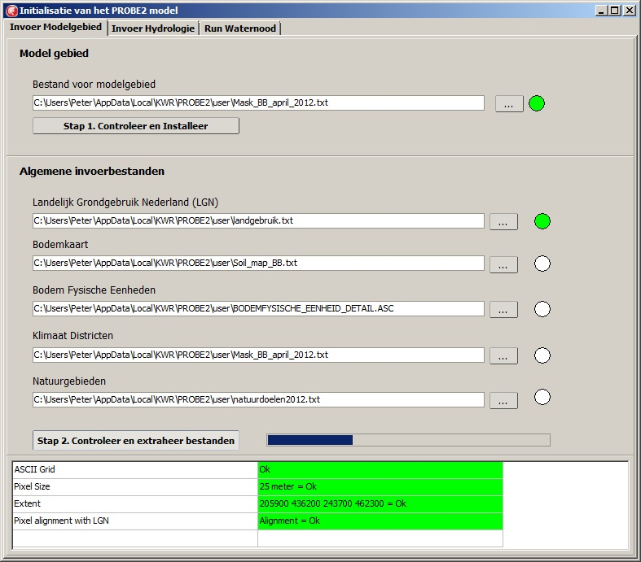
4. Voorbeeld: Gui PROBE2

Slide 17
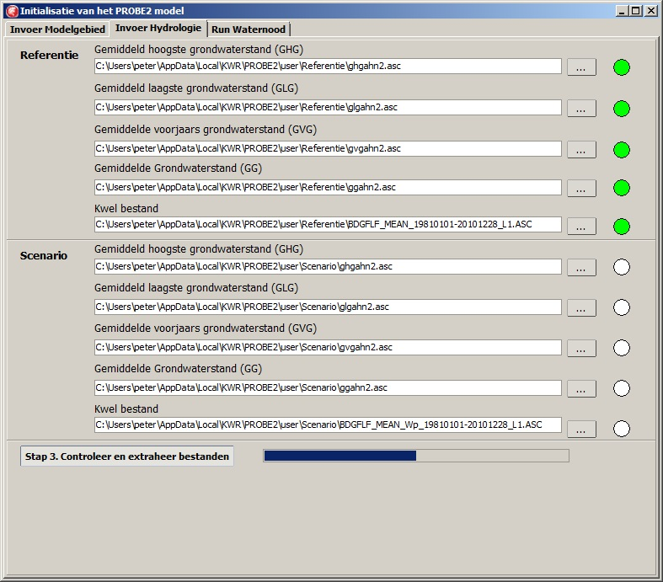
4. Voorbeeld: Gui PROBE2

Slide 18
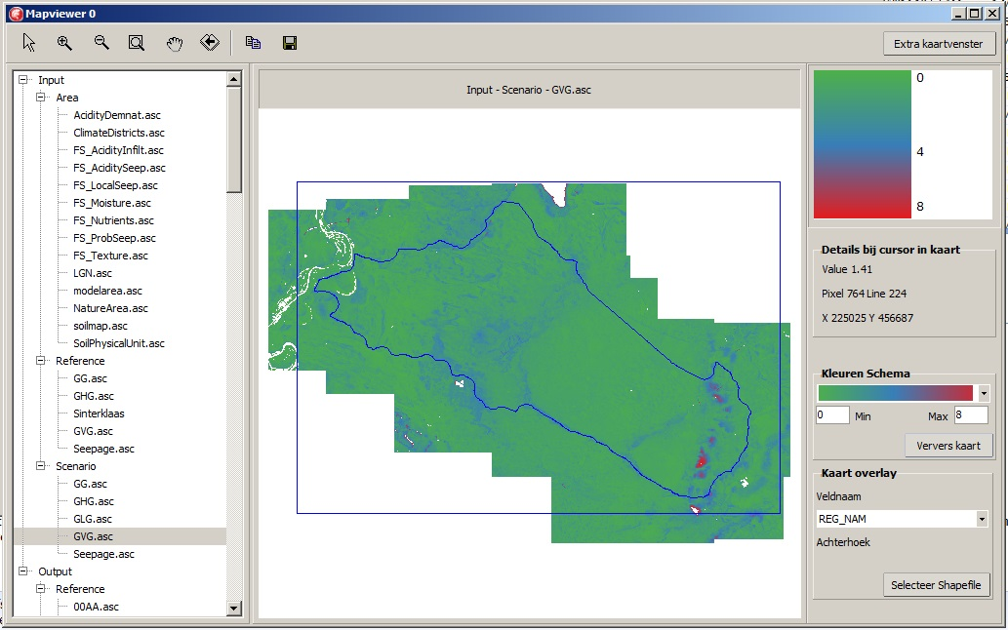
4. Voorbeeld: Gui PROBE2

Slide 19
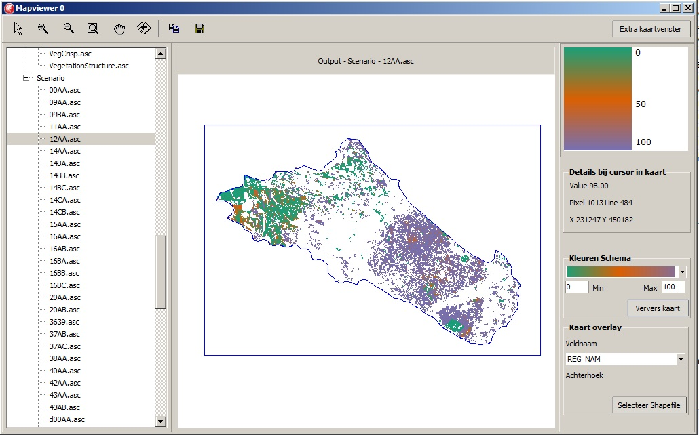
4. Voorbeeld: Gui PROBE2
16AA
Junco-Molinion
Mesotrophic wet grasslands

Slide 20
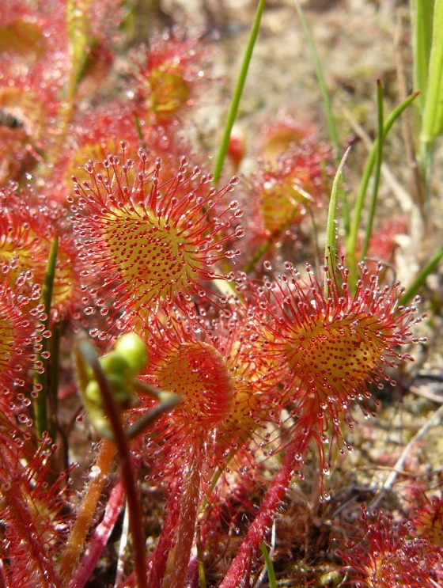
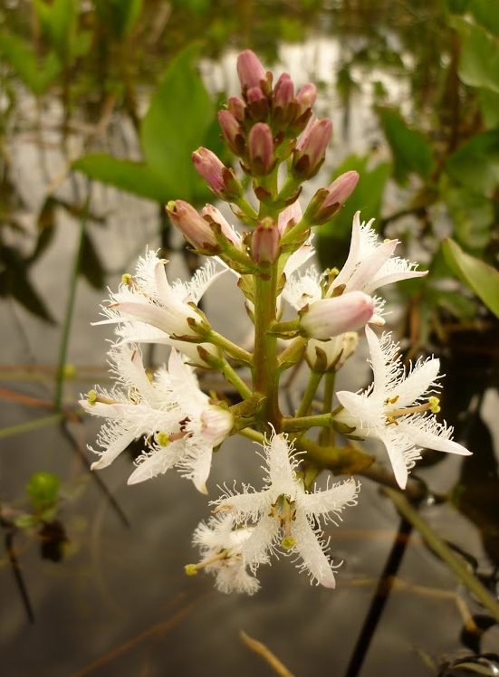
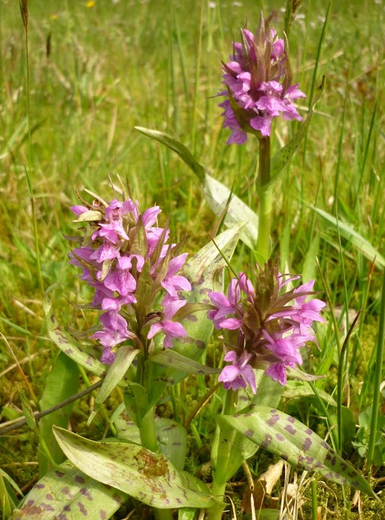
Dank voor uw aandacht!

